Slide 1
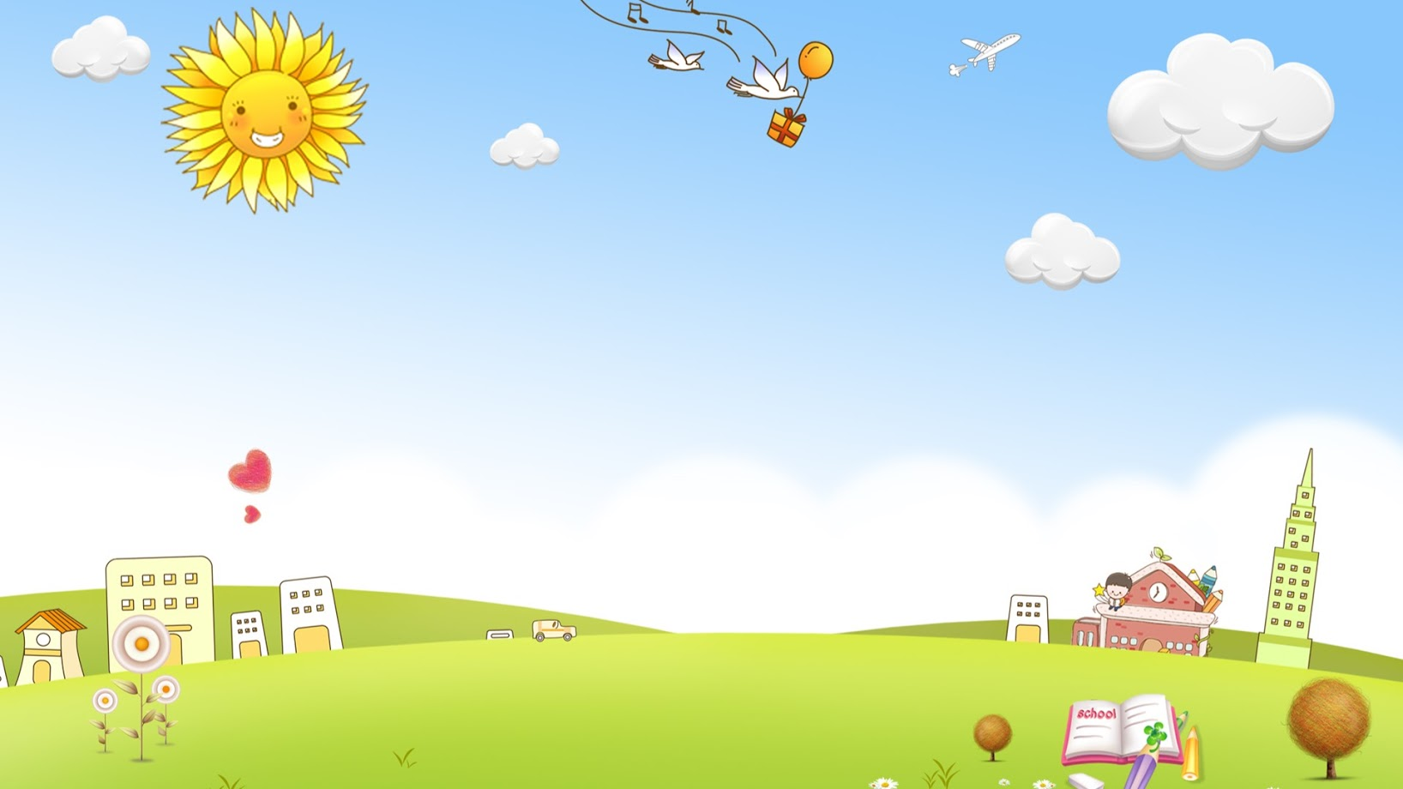

PHÒNG GIÁO DỤC VÀ ĐÀO TẠO QUẬN LONG BIÊN
TRƯỜNG MẦM NON HOA SỮA
KHÁM PHÁ KHOA HỌC
Đề Tài: Một số đông vật sống trong rừng
Lứa tuổi: 4-5 tuổi
Giáo viên: Bùi Thị Thu Hằng

Slide 2



Slide 3
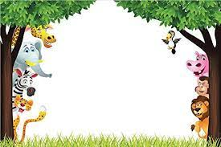
THẾ GIỚI ĐỘNG VẬT

Slide 4
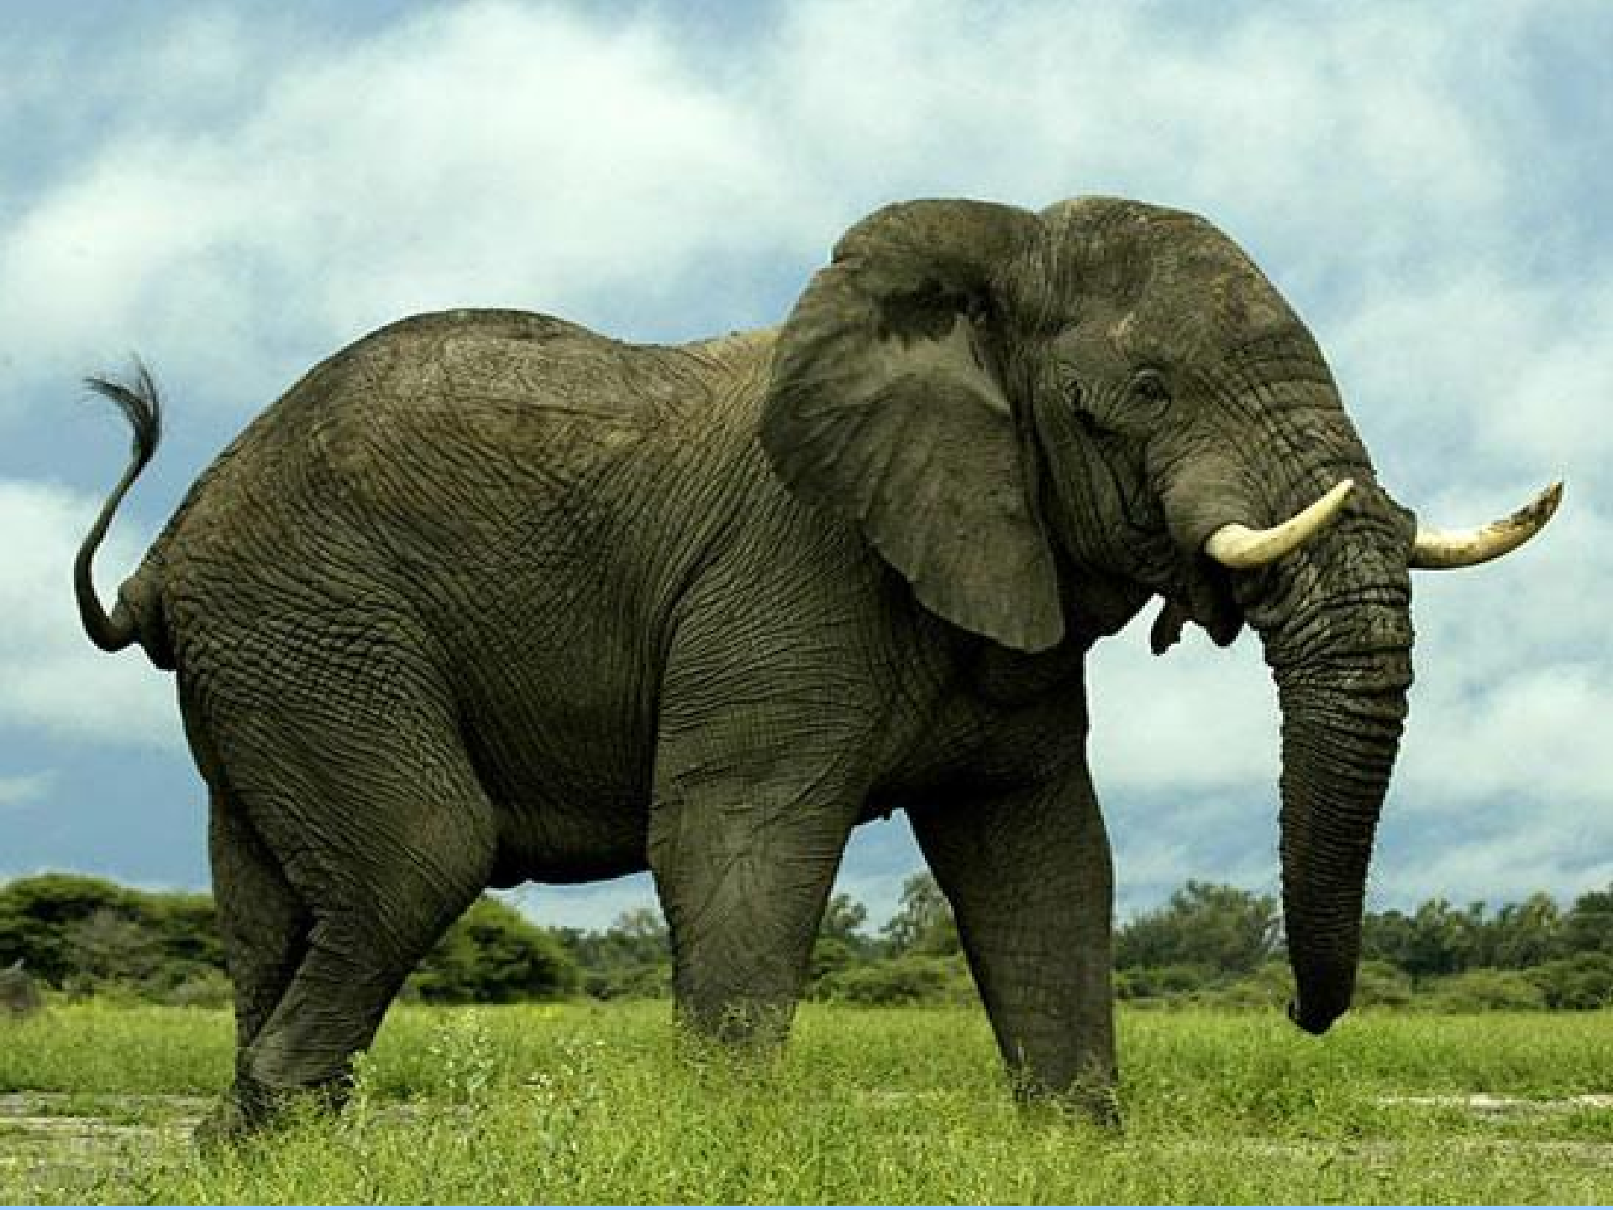
CON VOI

Slide 5
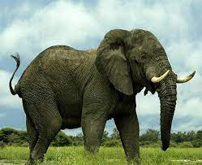
Các con thấy con voi ở đâu?
Con voi có đặc điểm gì?
Con voi là động vật như thế nào?
Ngoài sống ở trong rừng các con con thấy con voi sống ở đâu?

Slide 6

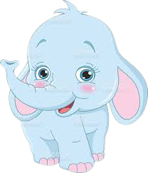
Con voi có 4 chân,có 2 cái ngà màu trắng, đuôi dài,voi đẻ con và rất thích ăn mía.
Ngoài sống trong rừng voi còn sống trong các vườn bách thú.

Slide 7
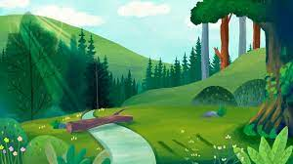
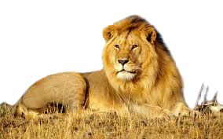
Con sư tử

Slide 8
Sư tử có đặc điểm gì?
Sư tử có bộ lông màu gì?
Sư tử là loài động vật hung dữ hay hiền lành?
Sư tử còn gọi là gì ?

Slide 9


Sư tử có bờm,có 4 chân,sống trong rừng,đẻ con,là động vật ăn thịt hung dữ
,sư tử còn được mệnh danh là chúa tể sơn lâm…

Slide 10

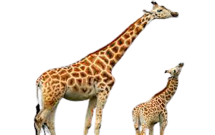
Hươu cao cổ

Slide 11
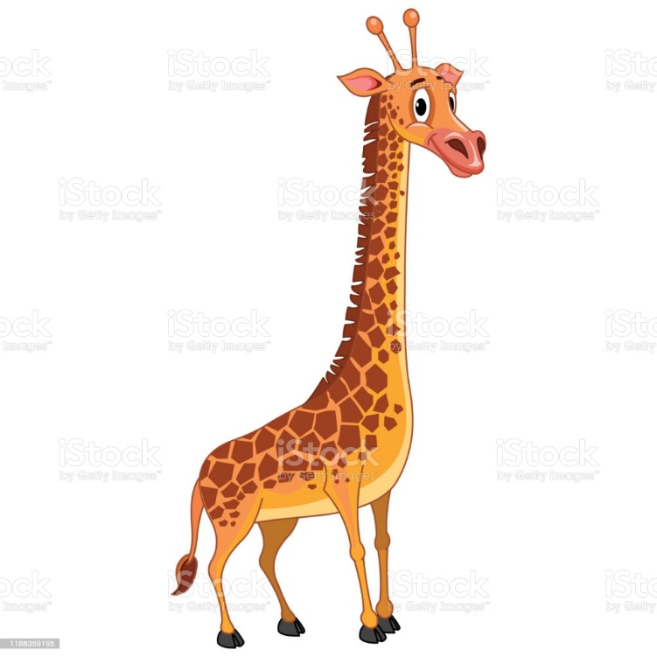
Con hươu cao cổ có đặc điểm gì?
Trên thân hươu cao cổ có gì?
Con hươu cao cổ thích ăn gì?
Hươu cao cổ là động vật hiền lành hay hung dữ?

Slide 12
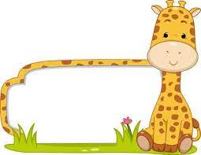
Hươu cao cổ có đặc điểm
Có đầu,thân,đuôi dài,cổ dài,có 4 chân,chân có móng,lưng có đốm,hươu đẻ con
Hươu sống trong rừng,thích ăn lá cây ở trên cao….

Slide 13

THỬ TÀI CỦA BÉ

Slide 14
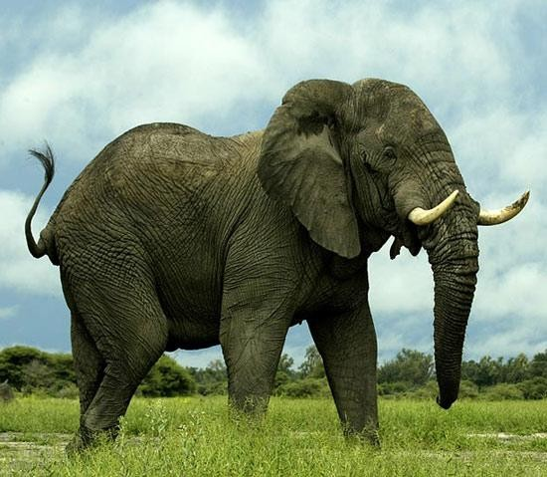
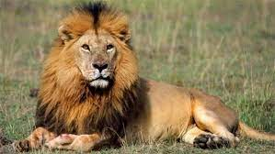
Con voi
Con sư tử

Slide 15
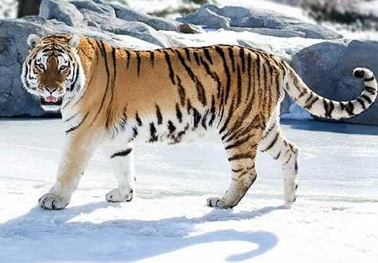
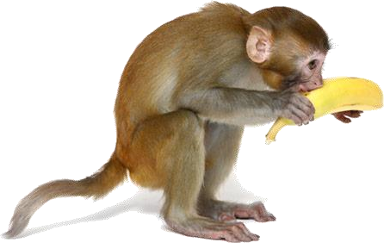
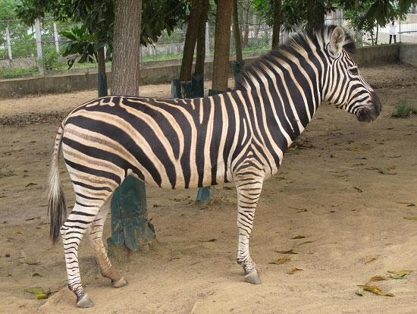
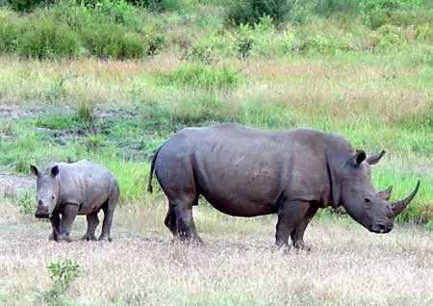

Slide 16

Các con ạ! Xung quanh chúng ta có rất nhiều các loài động vật khác nhau.
Mỗi loài đều có những đặc điểm đặc trưng và môi trường sống khác nhau.
Có loài đông vật rất hung dữ nhưng cũng có loài vật rất hiền lành gần gũi với chúng ta. Mỗi loài vật đều mang lại cho con người rất nhiều lợi ích.Vì vậy các con hãy luôn yêu quý và bảo vệ chúng.

Slide 17
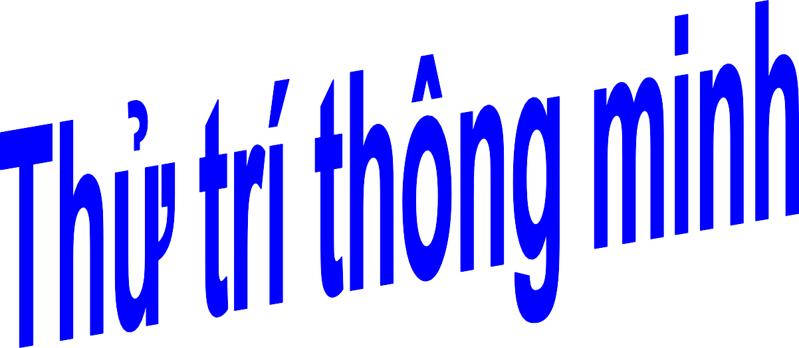


Slide 18
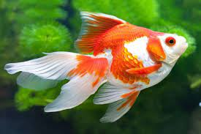
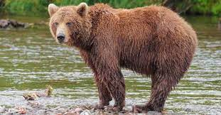
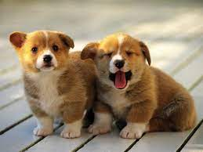
Câu 1: Bé hãy tìm động vật sống trong rừng

Slide 19
Câu 1: Bé hãy tìm con vật sống trong rừng

Slide 20
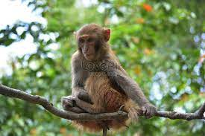
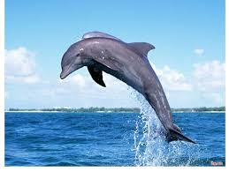
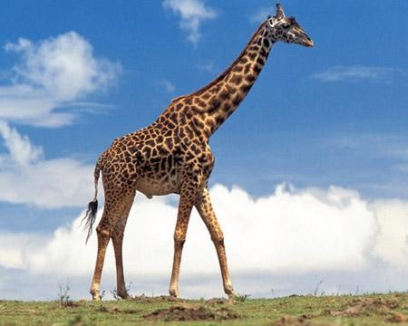
Câu 2: Con vật nào là thú ăn thịt

Slide 21
Câu 2: Con vật nào là thú ăn thịt

Slide 22
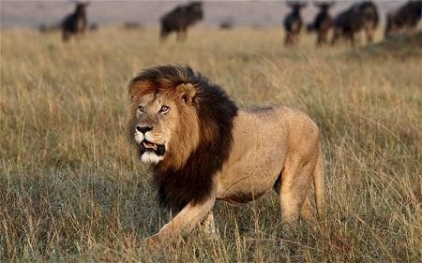
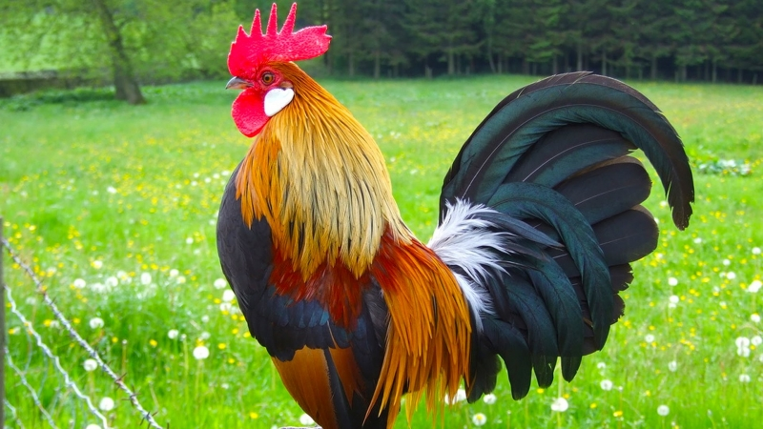
Câu 3: Con gì biết làm xiếc

Slide 23
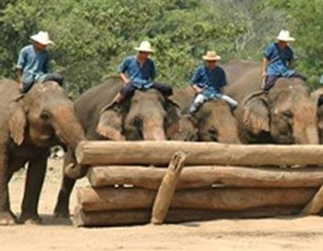
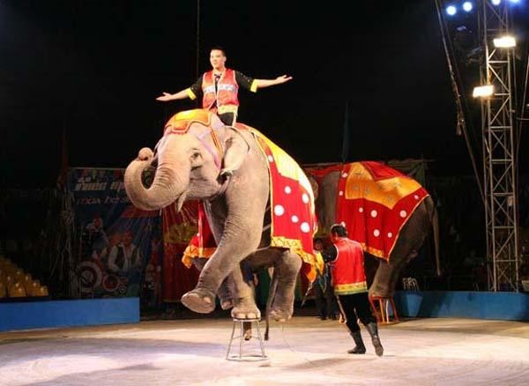
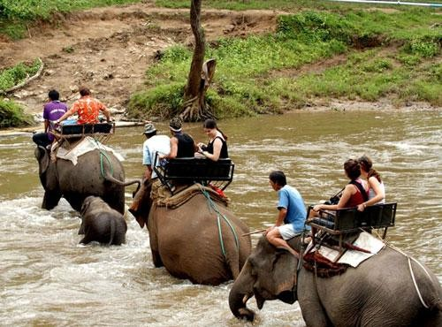
Câu 3: Con vật nào biết làm xiếc

Slide 24


